Slide 1
ОТЧЕТ о прохождении учебной практики по профессиональному модулю ПМ.02 Осуществление интеграции программных модулей в период с «25» мая 2025 г. по «07» июня 2025 г. Специальность 09.02.07 Информационные системы и программирование
НЕГОСУДАРСТВЕННОЕ ОБРАЗОВАТЕЛЬНОЕ ЧАСТНОЕ УЧРЕЖДЕНИЕ ВЫСШЕГО ОБРАЗОВАНИЯ
«МОСКОВСКИЙ УНИВЕРСИТЕТ «СИНЕРГИЯ»
Факультет Информационных технологий
Кафедра Цифровой экономики
ФИО обучающегося: Киор Петр Иванович
Группа: ДКИП-206прог
ФИО Руководителя: Сибирев И.В.

Slide 2
Содержание
1. Инструктаж по соблюдению правил противопожарной безопасности, правил охраны труда, техники безопасности, санитарно-эпидемиологических правил и гигиенических нормативов
2. Ознакомление с инструментальными средствами
3. Сбор информации об объекте практики и анализ содержания источников
4. Экспериментально-практическая работа. Приобретение необходимых умений и первоначального практического опыта работы по специальности в рамках освоения вида деятельности ВД 2. Осуществление интеграции программных модулей
5. Обработка и систематизация полученного фактического материала

Slide 3
Организационный этап
Правила внутреннего распорядка, правила и нормы охраны труда,
техники безопасности при работе с вычислительной техникой
Я, Киор Петр Иванович, проходил учебную практику в лабораторных условиях на базе Университета «Синергия».
При выполнении индивидуального задания по практике решал кейс № 02 по интеграции ПМ
Перед началом практики:
• Принял участие в организационном собрании по практике.
• Ознакомился с комплектом шаблонов отчетной документации по практике.
• Уточнил контакты руководителя практики от Образовательной организации, а также правила в отношении субординации, внешнего вида, графика работы, техники безопасности:
Требования к внешнему виду: …
График работы: …
Круг обязанностей: …
Доступ к данным: …

Slide 4
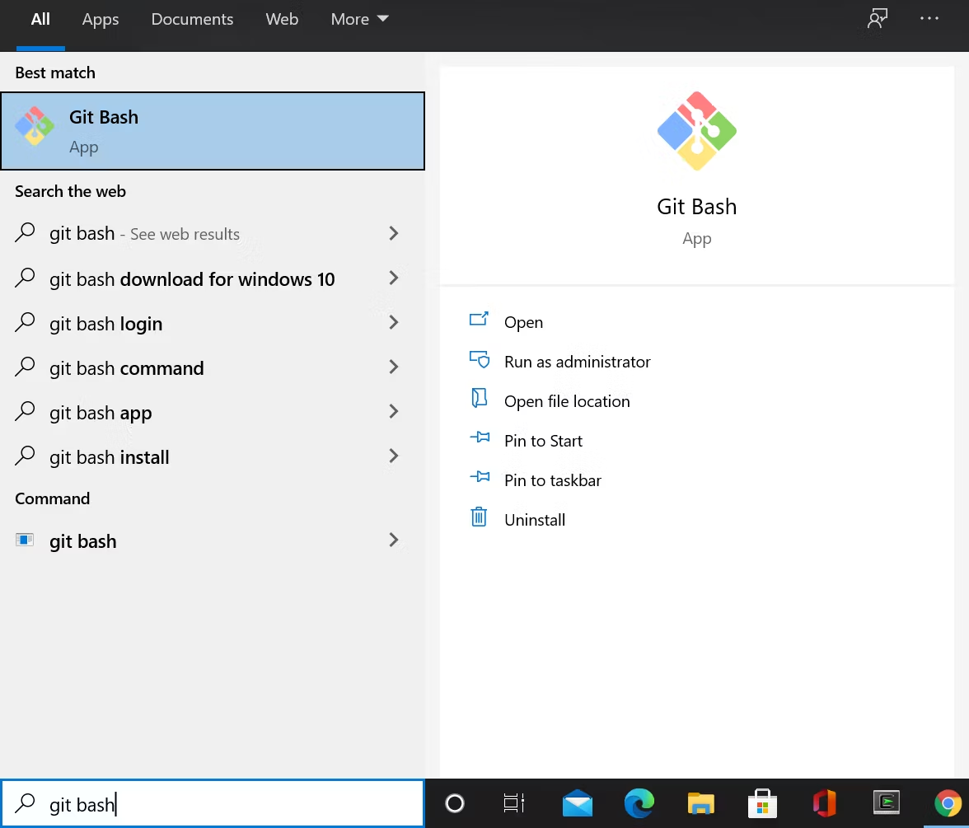
Подготовительный этап
Ознакомление с ПО
Ознакомиться с инструментальными средствами для выполнения учебной практики и осуществить предустановку программного обеспечения.

Slide 5
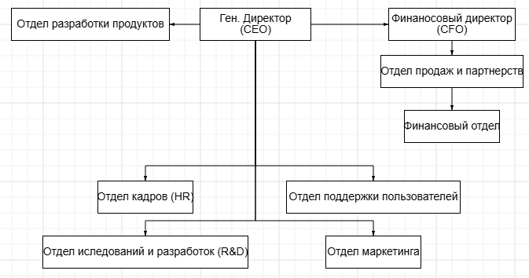
Исследовательский этап
Сбор информации об объекте практики и анализ содержания источников
Спроектировать организационную структуру и описать выбранную предметную область.

Slide 6


Этап проектирования
Использование системы контроля версий и методов для получения кода с заданной функциональностью и степенью качества
На данном слайде необходимо продемонстрировать скриншоты настройки пользователя, создания репозитория и коммита последнего изменения.

Slide 7
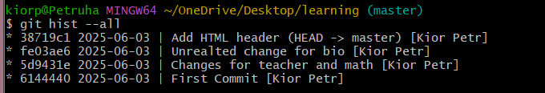
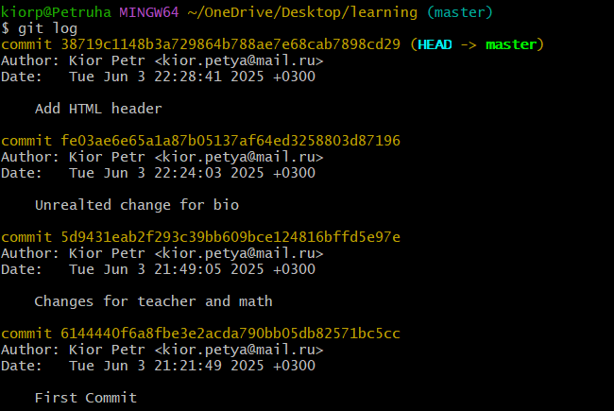
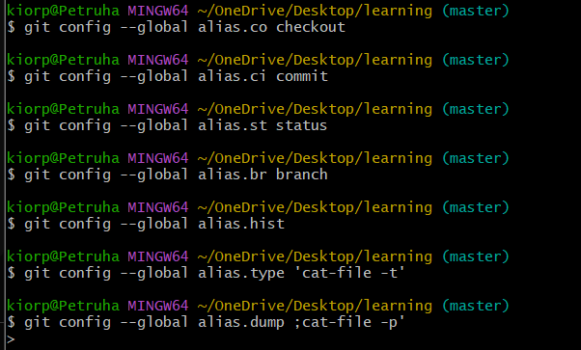
Этап проектирования
Использование системы контроля версий и методов для получения кода с заданной функциональностью и степенью качества
На данном слайде необходимо продемонстрировать скриншоты истории коммитов вашего проекта, алиасов и удаление тега.

Slide 8
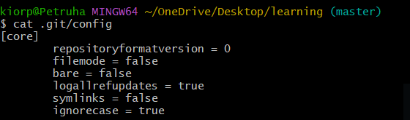
Этап проектирования
Использование системы контроля версий и методов для получения кода с заданной функциональностью и степенью качества
На данном слайде необходимо продемонстрировать скриншот файла конфигурации.

Slide 9
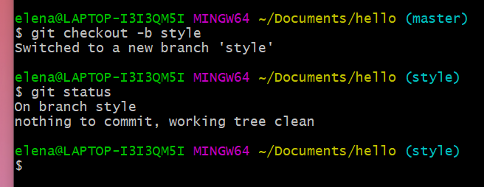
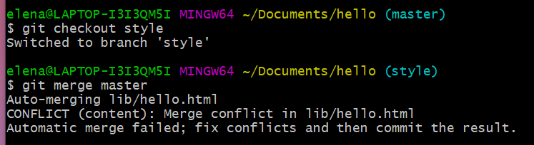
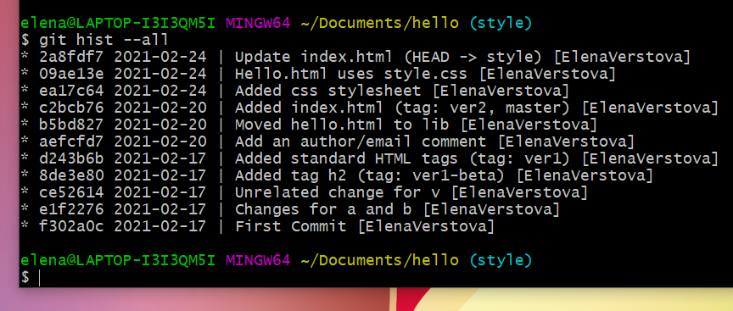
Этап проектирования
Использование системы контроля версий и методов для получения кода с заданной функциональностью и степенью качества
На данном слайде необходимо продемонстрировать скриншоты создания ветки, просмотра истории ветки style, разрешения конфликтов.

Slide 10
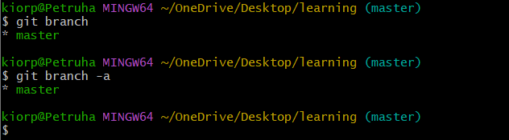
Этап проектирования
Пример заполнения
Использование системы контроля версий и методов для получения кода с заданной функциональностью и степенью качества
На данном слайде необходимо продемонстрировать скриншот удаленных веток.

Slide 11
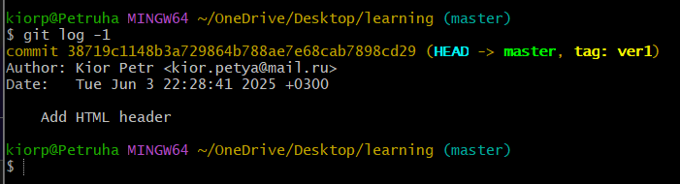
Этап проектирования
Пример заполнения
Использование системы контроля версий и методов для получения кода с заданной функциональностью и степенью качества
На данном слайде необходимо продемонстрировать скриншот результата работы созданного алиаса.

Slide 12
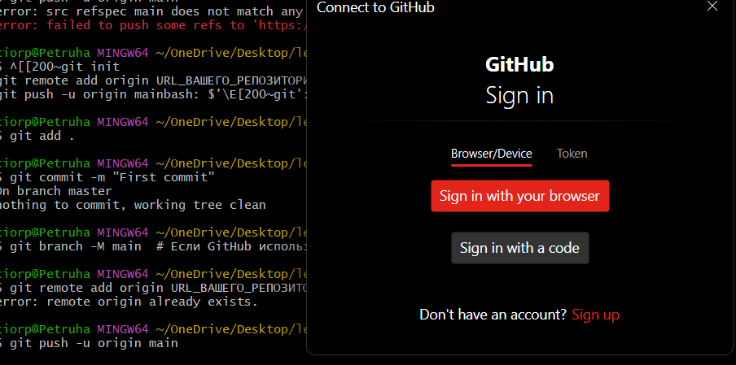
Этап проектирования
Пример заполнения
Использование системы контроля версий и методов для получения кода с заданной функциональностью и степенью качества
На данном слайде необходимо продемонстрировать скриншот отправки изменений в удаленный репозиторий.

Slide 13

Этап проектирования
Пример заполнения
Использование системы контроля версий и методов для получения кода с заданной функциональностью и степенью качества
На данном слайде необходимо продемонстрировать скриншот удаления ветки iss53.

Slide 14
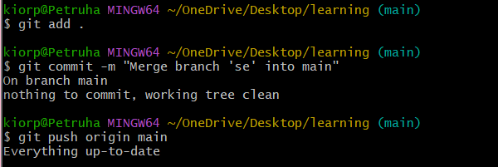
Этап проектирования
Пример заполнения
Использование системы контроля версий и методов для получения кода с заданной функциональностью и степенью качества
На данном слайде необходимо продемонстрировать скриншот слияния веток.

Slide 15
Отчетный этап
Пример заполнения
Выводы о результатах прохождения учебной практики:
выполняемая работа, приобретенные умения и навыки
В ходе прохождения учебной практики мной были освоены и закреплены следующие навыки:
1. Работа с системой контроля версий Git
Создание и клонирование репозиториев (git init, git clone)
Основные команды: add, commit, push, pull, status, log
Работа с ветками (branch, checkout, merge, rebase)
Разрешение конфликтов при слиянии изменений
Синхронизация локального и удалённого репозиториев (GitHub)
2. Коллаборативная разработка
Работа с удалёнными репозиториями (remote, fetch, pull request)
Использование GitHub для совместной работы (Issues, Projects, Pull Requests)
Следование git-конвенциям (правильные названия коммитов, веток)

Slide 16
Отчетный этап
Выводы о результатах прохождения учебной практики:
выполняемая работа, приобретенные умения и навыки
3. Основы командной строки (Bash, PowerShell)
Навигация по файловой системе (cd, ls, pwd)
Создание и управление файлами (touch, echo, cat, mkdir)
Перенаправление ввода/вывода (>, >>, |)
4. Основы работы с IDE и редакторами кода
Настройка VS Code для работы с Git
Использование встроенных инструментов для разрешения конфликтов
Отладка и тестирование кода
5. Разработка простых проектов
Создание и структурирование проекта
Ведение документации (README.md, комментарии в коде)
Разработка с использованием git-веток (feature/bugfix-подход)

Slide 17
Отчетный этап
Пример заполнения
Список используемой литературы
Советов, Б. Я. Базы данных : учебник для среднего профессионального образования / Б. Я. Советов, В. В. Цехановский, В. Д. Чертовской. — 3-е изд., перераб. и доп. — Москва : Издательство Юрайт, 2023. — 420 с. — (Профессиональное образование). — ISBN 978-5-534-09324-7. — Текст : электронный // Образовательная платформа Юрайт [сайт]. — URL: https://urait.ru/bcode/514585
Стружкин, Н. П. Базы данных: проектирование : учебник для среднего профессионального образования / Н. П. Стружкин, В. В. Годин. — Москва : Издательство Юрайт, 2023. — 477 с. — (Профессиональное образование). — ISBN 978-5-534-11635-9. — Текст : электронный // Образовательная платформа Юрайт [сайт]. — URL: https://urait.ru/bcode/518499
Нагаева, И.А. Основы алгоритмизации и программирования: практикум : [12+] / И.А. Нагаева, И.А. Кузнецов. – Москва ; Берлин : Директ-Медиа, 2021. – 169 с. : схем. – Режим доступа: по подписке. – URL: https://biblioclub.ru/

Slide 18
Отчетный этап
Пример заполнения
Приложения
1.1. Гит.docx
1.2. Гит.docx
1.3. Гит.docx
1.4. Гит.docx
1.5. Гит.docx
1.6. Гит.docx
1.7. Гит.docx
1.8. Гит.docx
1.9. Гит.docx

